Slide 1


CATPUCCINO
CAT CAFÉ
Dolná 42, Banská Bystrica
E-mail: catpuccino@gmail.com
Kontakt: (+421) 908 123 123

Slide 2

ÚVOD DO PODNIKATEĽSKÉHO ZÁMERU
Spojili sme lásku ku káve a lásku k mačkám.

Slide 3



Plány
1.rok:
Otvorenie prevádzky
Spolupráce s útulkami a lokálnymi dodávateľmi
Nábor prvých zákazníkov
2.rok:
Výstavba záhrady za sklom
Rozšírenie ponuky a zákazníckej základne
3.rok:
Spustenie merchu a online predaja
Účasť na akciách, silné meno v regióne

Slide 4
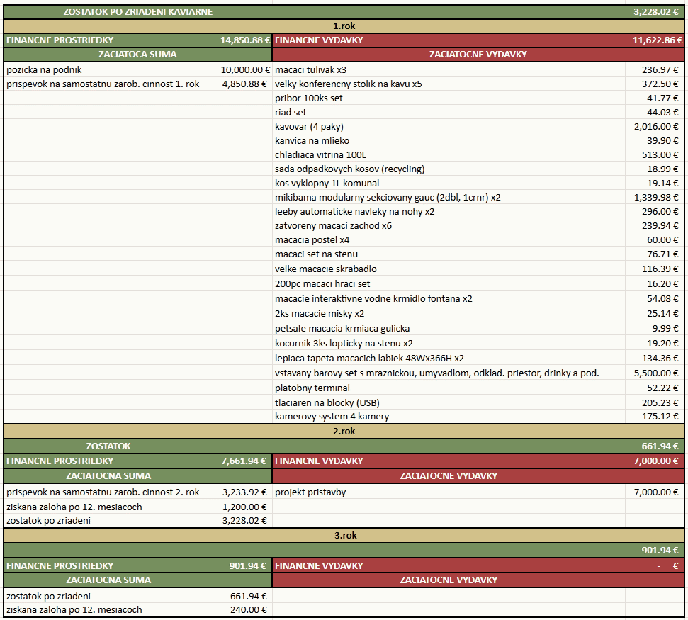

Slide 5

lahodná
kvalitná
káva
POPIS PRODUKTU

Slide 6
ČERSTVÉ ORIGINÁLNE DEZERTY
ČERSTVÉ ORIGINÁLNE DEZERTY
. .
ČERSTVÉ ORIGINÁLNE DEZERTY
. .
. .
.
choco
mouse

Slide 7
Zaujímavé spolupráce

Slide 8


SUPERZOO (zľavy na krmivo a vybavenie)
OZ Bystrická Mačačáreň a útulky (adopcie, starostlivosť)
MDVr. Dušan Magic veterinárna ambulancia
Miestne cukrárky/jednotlivci (dezerty)
Tvorcovia hračiek a suvenírov

Slide 9
4m
9m
WC
5m
ÚTULNÉ PRIESTORY
sedačky
pokladňa,
vítriny
hlavná miestnosť
veranda
stoly
cat zone
okno
dvere

Slide 10
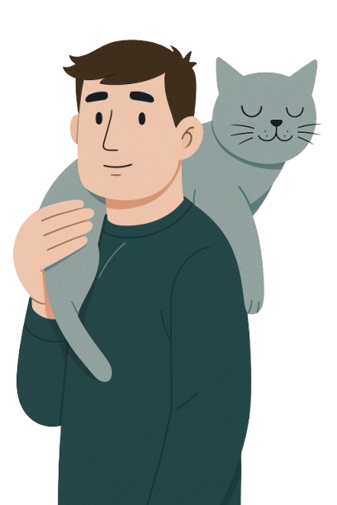
CIEĽOVÝ TRH:
milovníci mačiek
rodiny, študenti, turisti
tí, čo nemôžu mať doma zviera

Slide 11
Konkurencia
CatSandCoffee
bývalá mačacia kaviareň na Dolnej ul.
Odstúpili z prevádzky, dobrá reputácia
Zákazníci hľadajú náhradu
Získanie zákazníkov z konkurenčného podniku

Slide 12

Našá misia
MARKETINGOVÝ PLÁN
Poskytujeme domov mačkám z útulku
Spolupracujeme s útulkami a organizáciami
Organizujeme zbierky a podujatia na pomoc opusteným zvieratám
Šírime povedomie o zodpovednej starostlivosti o mačky

Slide 13
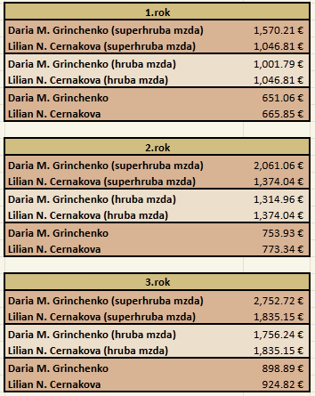
PERSONÁLNY PLÁN KĽÚČOVÉ OSOBNOSTI:
Lilian N. Černáková - vlastník podniku a živnosti, manažér
Daria M. Grinchenko - spoluvlastník

Slide 14

Ekonomika projektu
Počiatočná pôžička: 10 000 €
Príspevok: 4850,88€
Príjem mesačne: cca 3 645 €
Náklady: suroviny, starostlivosť, nájom, výplaty

Slide 15
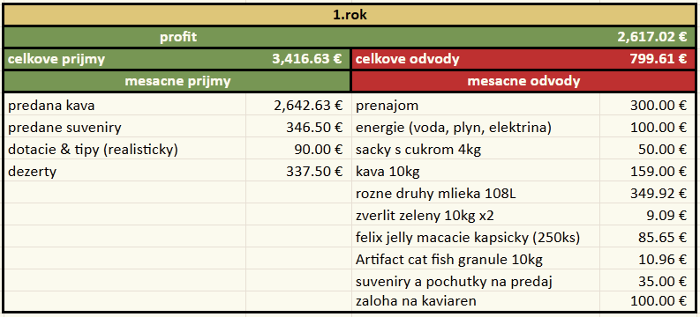
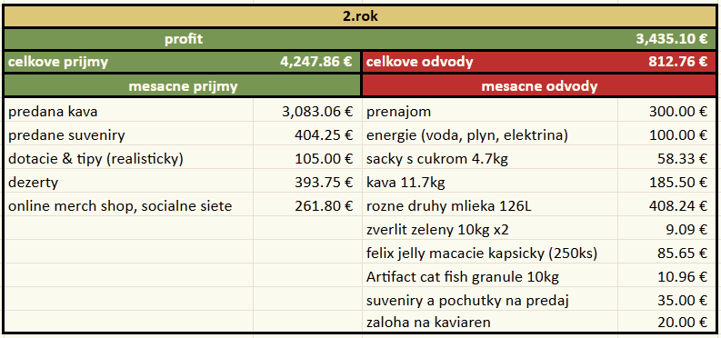
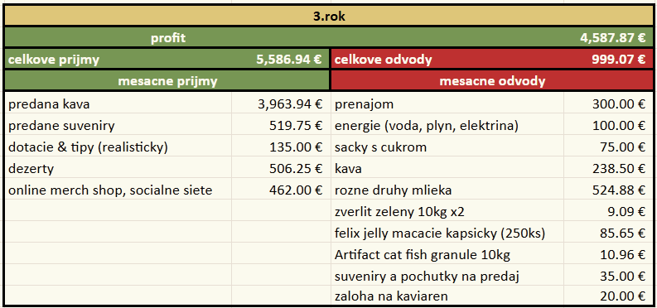

Slide 16


Na začiatok budeme potrebovať peniaze na priestor, zariadenia (stoly, kreslá, kávovar) a starostlivosť o mačky, preto...
Zarábať budeme z:
kavy
dezertov
suvenirov
Dlhodobý cieľ: rast príjmov cez merch, podujatia, sponzorov a stálu klientelu

Slide 17
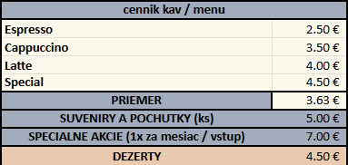

Slide 18
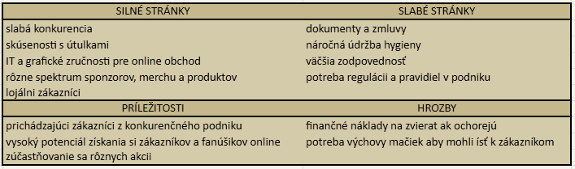
SWOT
(strengths, weaknesses, opportunities, threats)

Slide 19
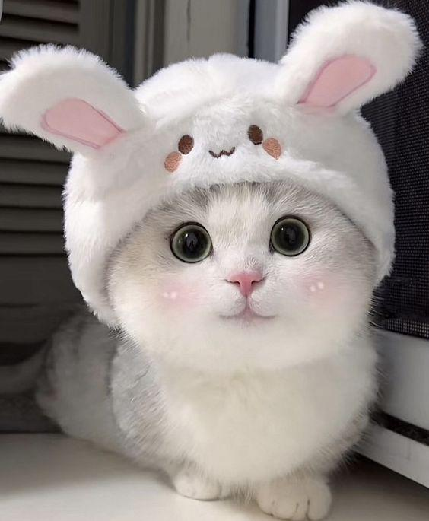
Ďakujem za pozornosť!

